Slide 1


Python训练营直播课程
看直播学编程
讲师：大潘

Slide 2
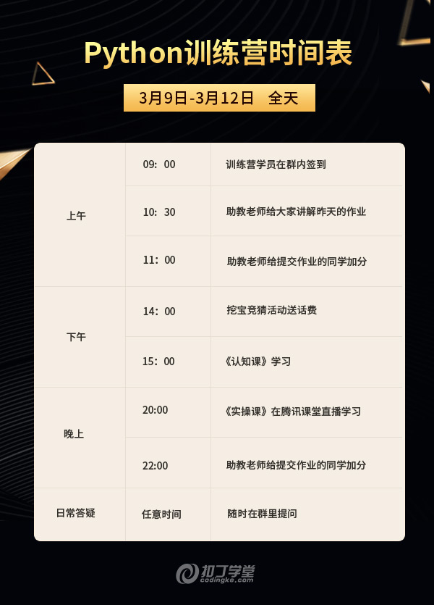
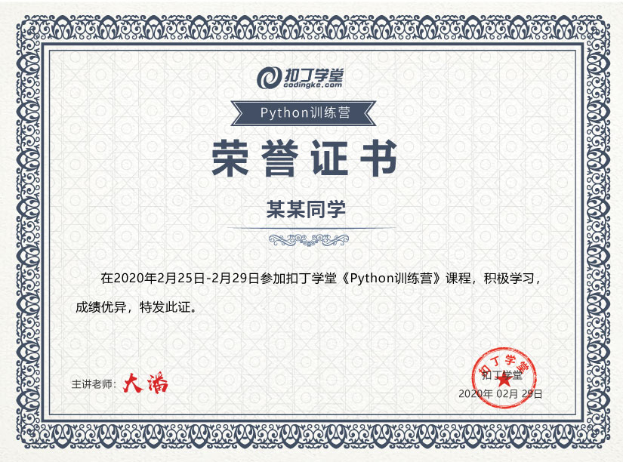
积分设置
实操课：共计100分，通过完成作业获得
认识课：共计100分，其中——签到：10分/日，5天共计50分；1分/发言一次，每天上限为10分，共计50分

Slide 3
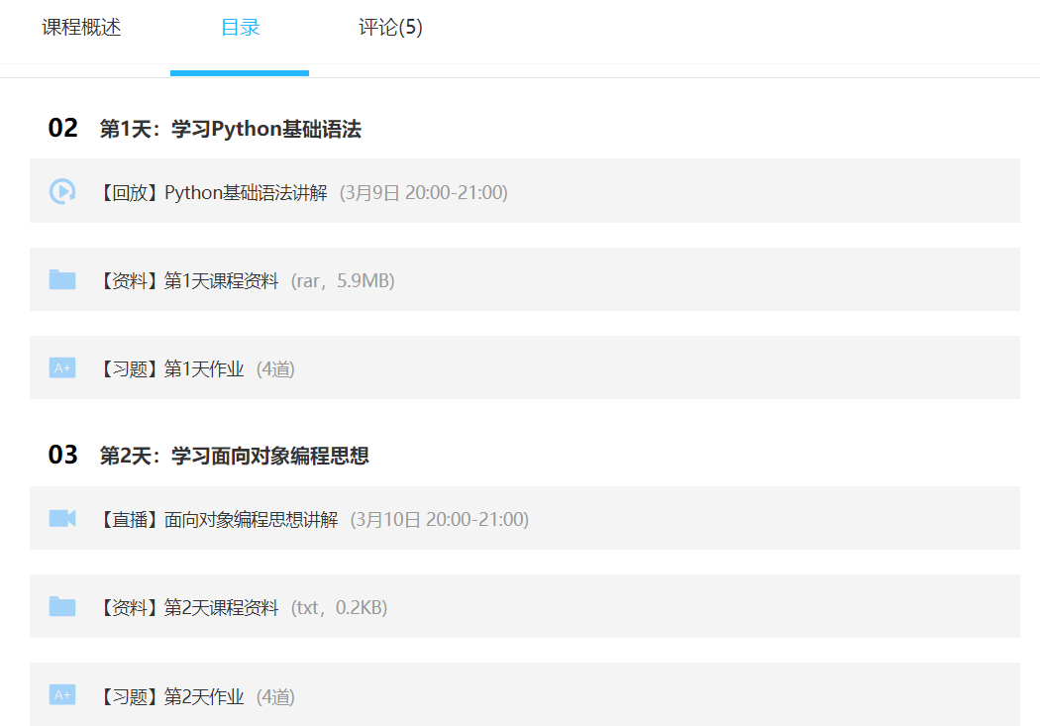

Slide 4

扣丁学堂
第2课：面向对象编程
——函数、类、对像
扣丁学堂是千锋教育集团旗下IT在线教育品牌，秉承"用良心做教育"的理念，旨在让学员通过在线学习的方式实现IT梦。
扣丁学堂成立于2015年，是一家专注IT职业培训的在线教育机构，扣丁学堂推出在线就业班、在职提升班及红帽RHCE认证等课程，采用总监级教学、911跟踪答疑的服务，为学员提供零基础入门、技能提升及职业规划为一体的IT在线学习，打造最适合在线学习的优质教学产品和服务。

Slide 5

课程概述
如何理解函数
函数的调用流程
类和对象
函数的参数和返回值

Slide 6

思考一个问题
我们直到代码print(‘Hello, world!’)可以帮助我们打印Hello, world!到屏幕上
可是如果我们在一个复杂的程序中，在程序的各个环节，都需要打印Hello, world!一次。
就不可避免地需要将这句代码反复编写若干次。
有没有办法简化这个操作呢？

Slide 7

如何理解函数
a.在编程当中，我们将实现一个具体功能的代码片段，【封装】为一个函数，用一个简单字符串代替这段代码，使用时，只要写上这个字符串，如同写上代码片段。可以简单的重复的使用一个相对复杂的功能
例如 print input
b.函数是我们学习封装的第一步。将简单的功能进行封装。

Slide 8
无参无返回值的函数
def function():
# 声明一个函数，function是函数名 def是表示声明函数的关键字 （）里面是参数列表
# 这里是函数体，是函数的具体功能
print("Hello, world！")
#【注】凡是能写在函数外面的代码，都能写在函数里面，没有什么变化。
# 函数声明的时候，只是将一个具体的功能，封装/打包为一个函数，是不执行的。
# 生产一个蜡烛，并不是使用蜡烛，并不会发光。
# 使用【调用】函数的时候，才会执行函数中的代码
function()
# 调用函数就是执行函数中的代码

Slide 9
函数的参数
def add(a, b):
# a和b就是add函数的两个参数 # a，b称为形式参数，简称形参 # a = 1, b = 2 print(a + b) add(1, 2)
# 1和2也被称为参数，调用add时，填入1，2的行为，称为传参 # 1，2称为实际参数，简称实参 # 【注】形参就是变量，实参是值，传参就是用实参给形参赋值

Slide 10
什么是面向对象
面向对象提供了一种编程思维，直接将生活逻辑映射到程序当中。
在程序中创建生活中的事物，并称之为对象。通过成员变量描述对象的特征，通过成员方法描述对象的行为。
然后编写程序，让对象彼此交互，实现程序逻辑。

Slide 11
类和对象
类是描述具有相同特征的同一类对象的抽象。
对象是类的具体表现形式。
类 对象 对象 对象 对象
人 你 我 川普 安倍晋三
外星人 超人 贝吉塔 擎天柱 灭霸
机器人 威震天 瓦里 奥丽莎 哆啦A梦

Slide 12
感谢你认真地看完了这一堂课。面向对象Python编程的核心思想，如果不能理解面向对象思想，逻辑能力再强，也只会事倍功半。

Slide 13
扣丁学堂
谢谢聆听！
扣丁学堂是千锋教育集团旗下IT在线教育品牌，秉承"用良心做教育"的理念，旨在让学员通过在线学习的方式实现IT梦。
扣丁学堂成立于2015年，是一家专注IT职业培训的在线教育机构，扣丁学堂推出在线就业班、在职提升班及红帽RHCE认证等课程，采用总监级教学、911跟踪答疑的服务，为学员提供零基础入门、技能提升及职业规划为一体的IT在线学习，打造最适合在线学习的优质教学产品和服务。

